Slide 1
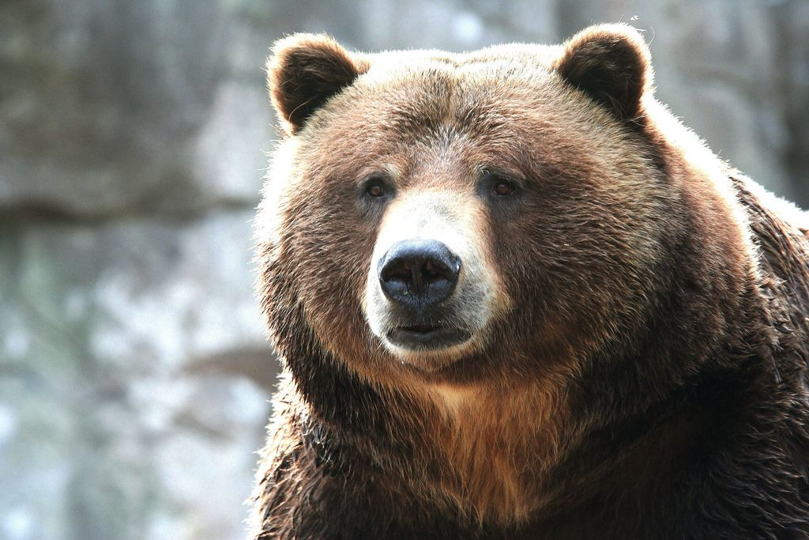
МБДОУ «Детский сад № 37 «Искорка»
Научно - практическая конференция «Я – исследователь»
МИШКА КОСОЛАПЫЙ…
Что мы знаем о медведях?
Выполнил:
Жадько Григорий,
воспитанник подготовительной группы
Руководитель: воспитатель
Морозова Альбина Вадимовна

Slide 2
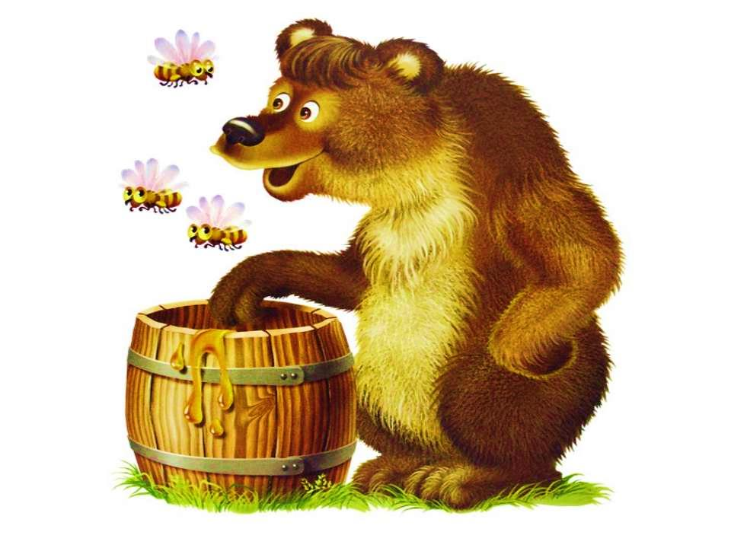
Слово «медведь» означает «ест мёд».

Slide 3
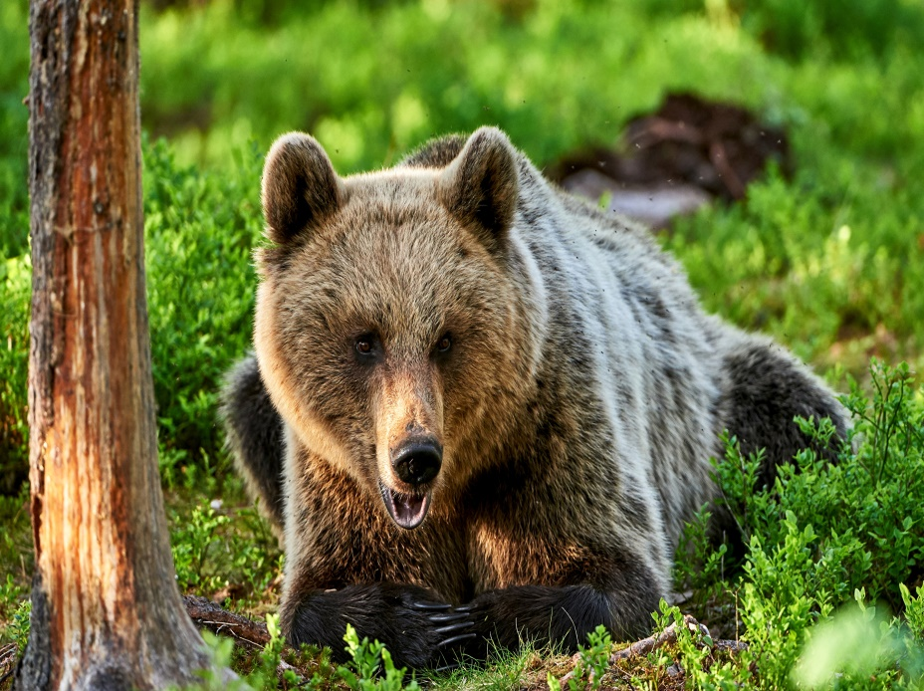
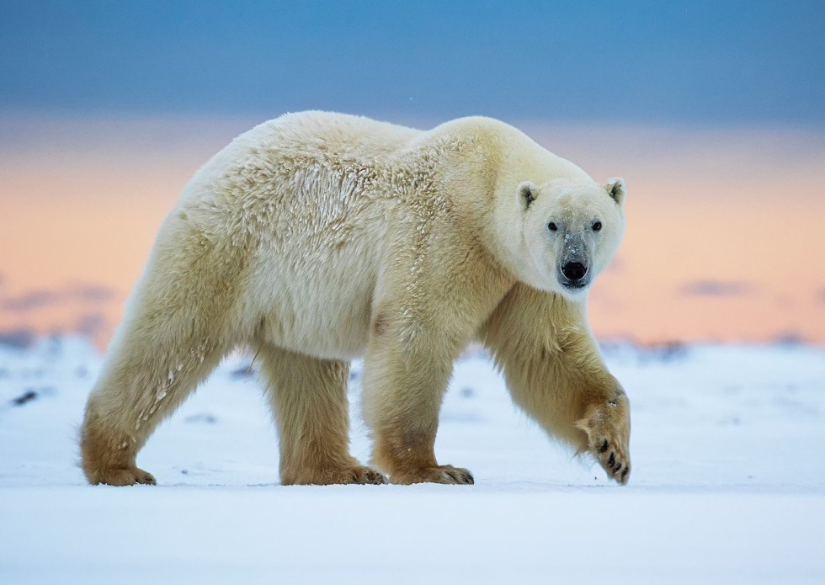
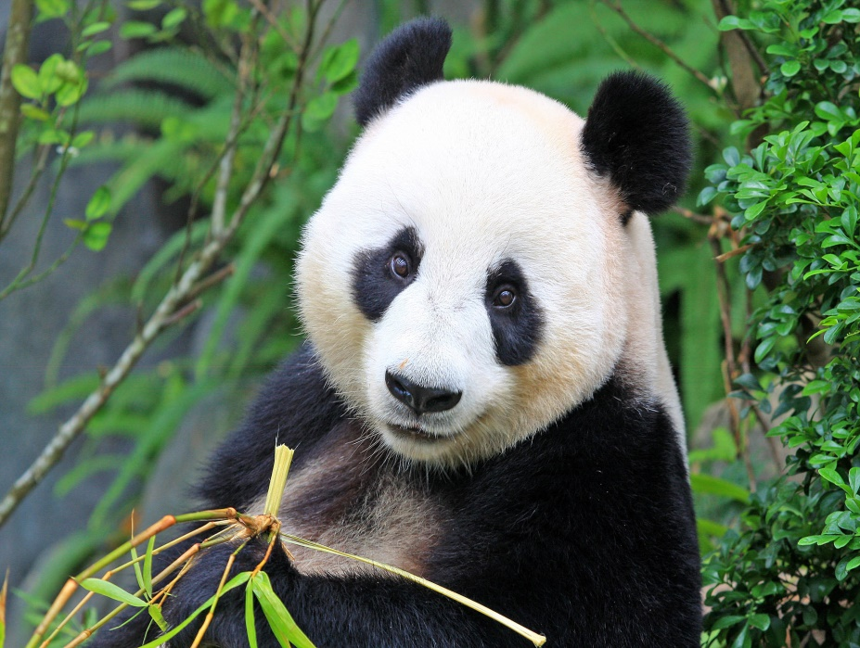
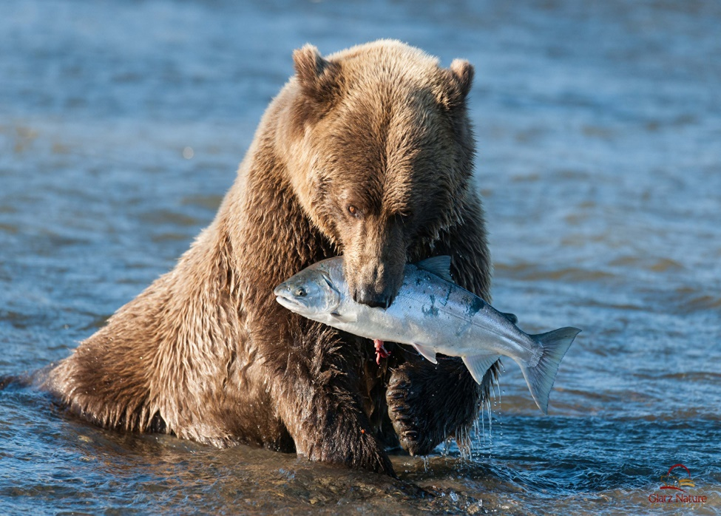
Всего существует 4 вида этих животных
БУРЫЙ
БЕЛЫЙ
ПАНДА
ГРИЗЛИ

Slide 4

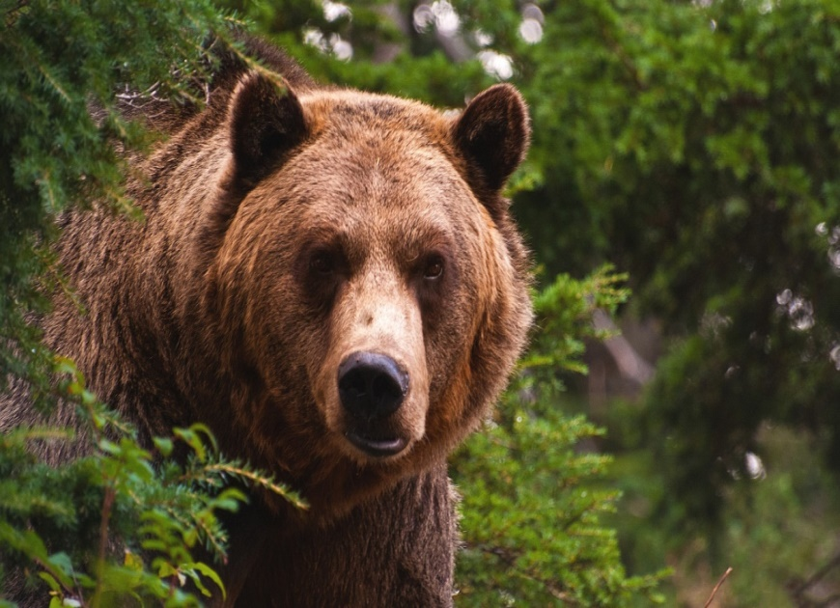

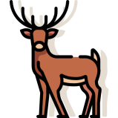




«Хозяин тайги»
350 кг

Slide 5
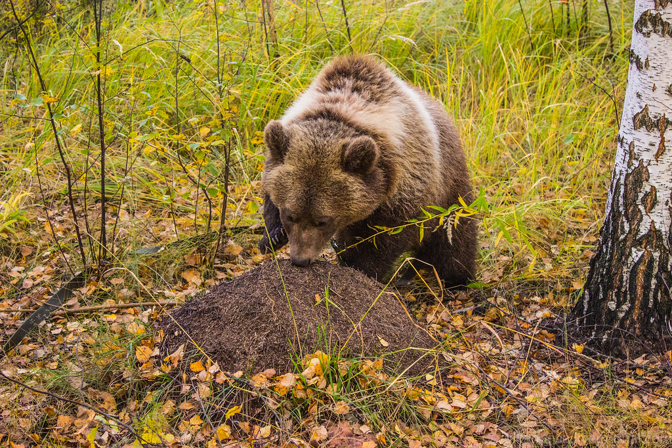
Бурые медведи любят лакомиться муравьями.

Slide 6
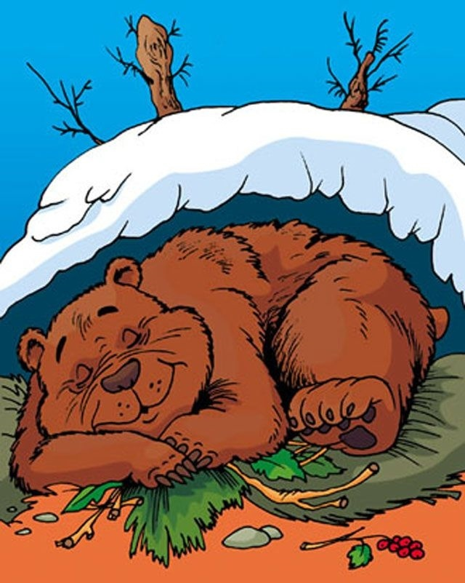
Всю зиму бурый медведь спит в берлоге, удобно свернувшись «калачиком».

Slide 7



«Полярный мишка»
до 1000 кг

Slide 8

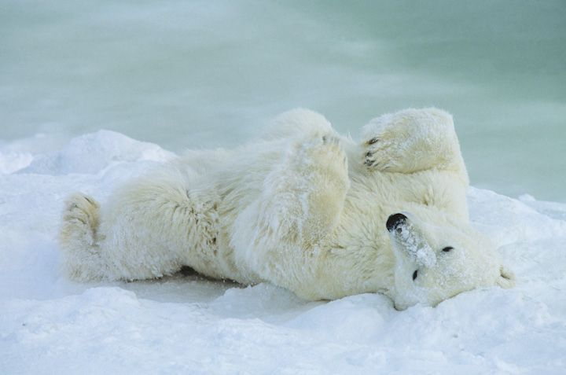
Белые медведи тратят 15 минут в день на гигиенические процедуры.

Slide 9
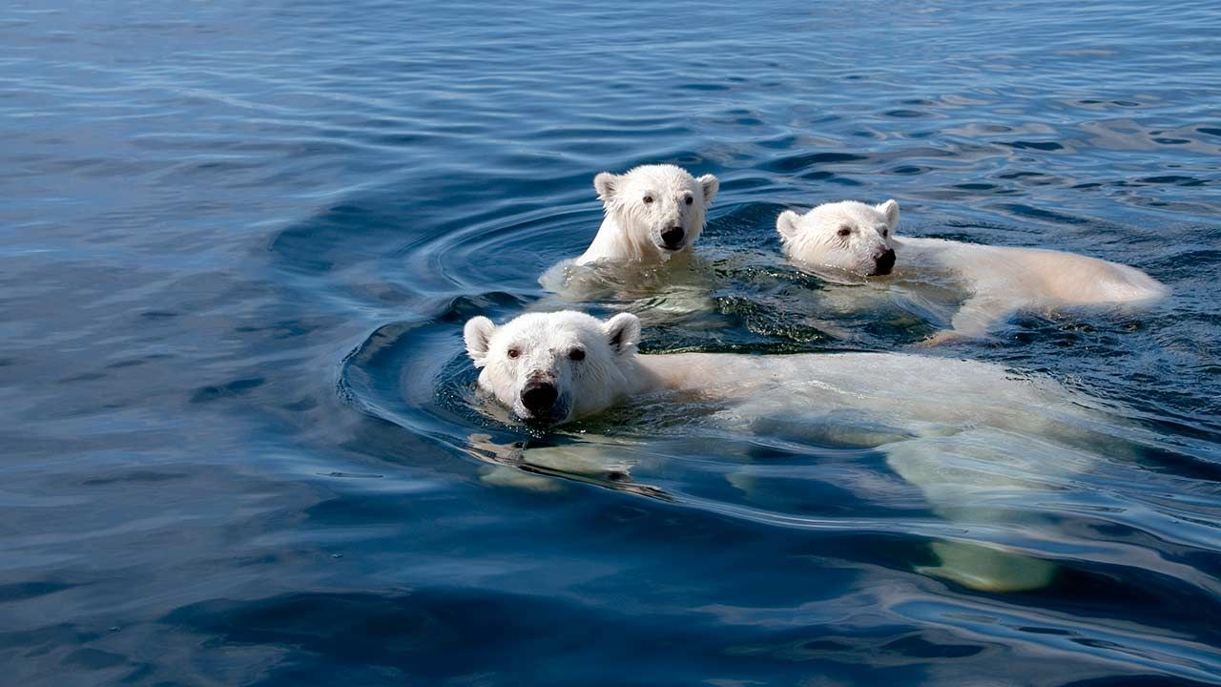
Белый медведь – отличный пловец и может плыть несколько дней.

Slide 10

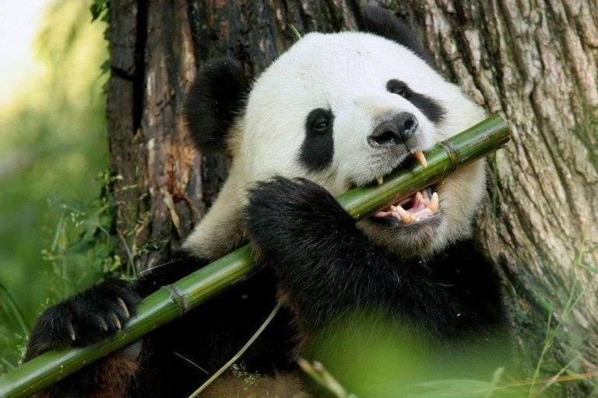
«Бамбуковый медвежонок»
100-150 кг

Slide 11
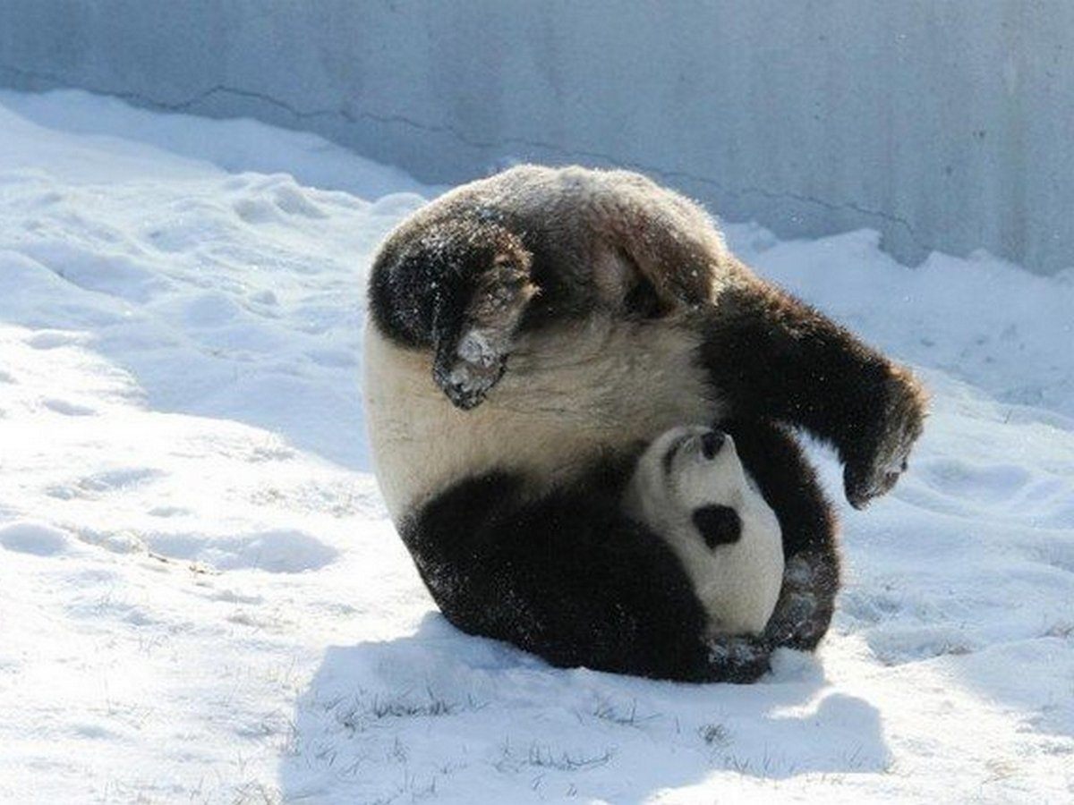
Панды любят кататься с горок, чтобы избавиться от веточек, застрявших в шерсти.

Slide 12
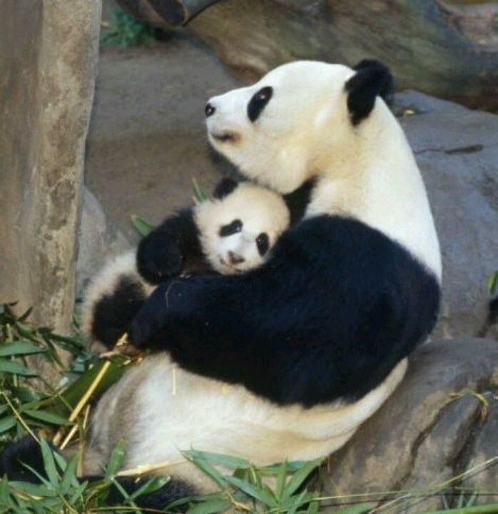
Панды – мамы очень заботливые и нежные.

Slide 13
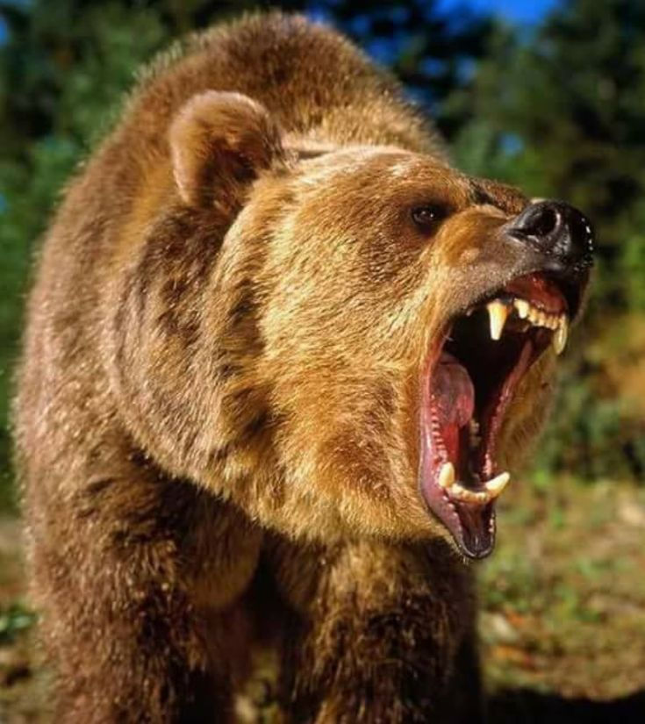


«Свирепый медведь»
200-300 кг

Slide 14
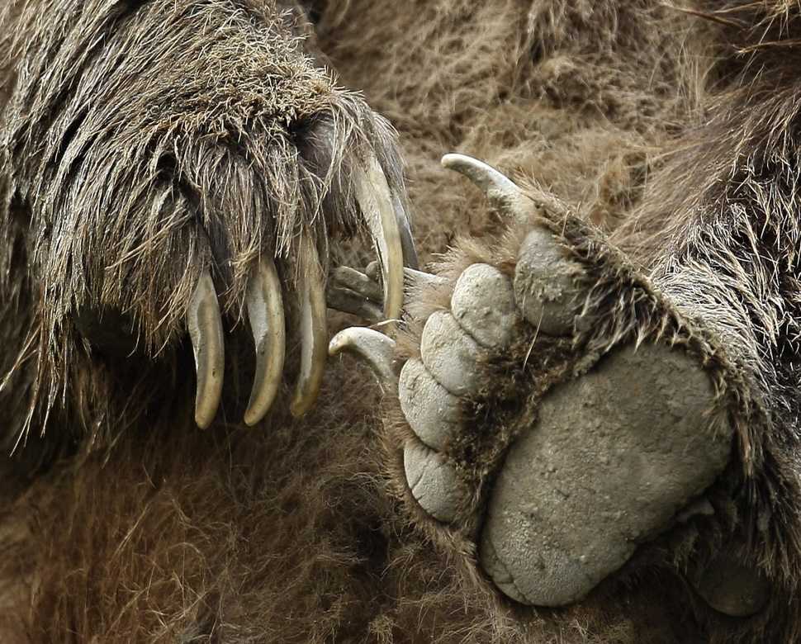
Благодаря длинным когтям, он с лёгкостью выуживает рыбу.

Slide 15
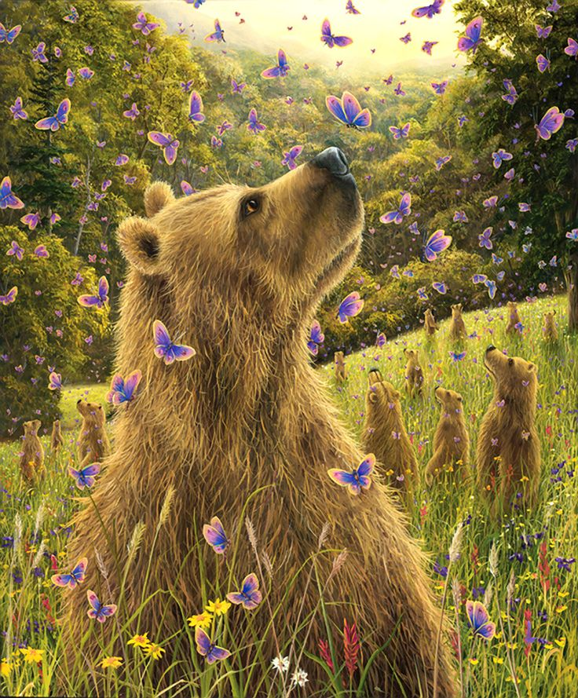
Особым лакомством для гризли являются бабочки и мотыльки.

Slide 16
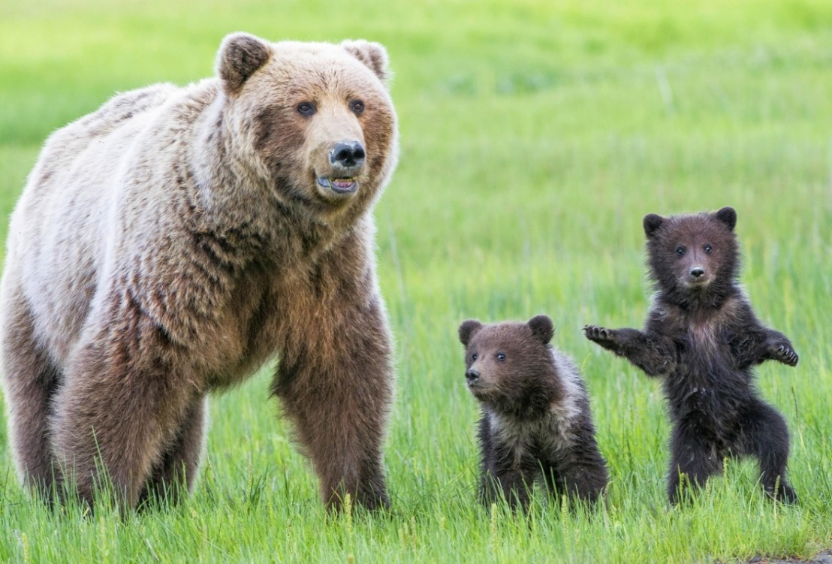
Вот такие удивительные эти животные – медведи!

Slide 17


СПАСИБО
ЗА
ВНИМАНИЕ!

